Slide 4
1 dm³ = ... cm³
1000

Slide 5
Xăng-ti-mét khối là thể tích hình lập phương có cạnh là :
1 cm

Slide 6
Hai nghìn không trăm mười lăm đề-xi-mét khối viết là :
2 015 dm³

Slide 7
12 000 cm³ = … dm³
12

Slide 8
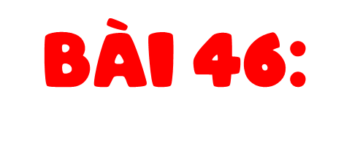
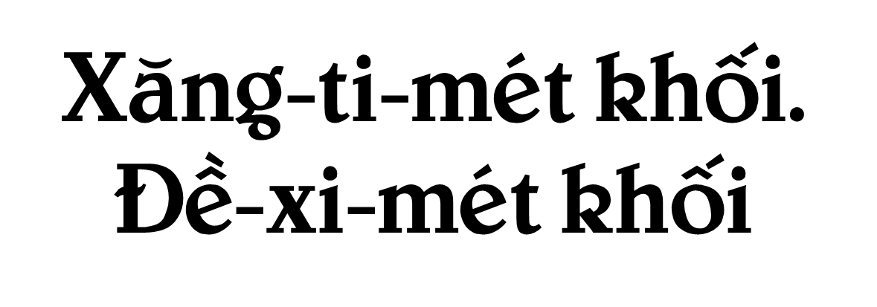

Slide 9
02

Slide 10
1
Tính.
a) 12,5 cm³ + 7,5 cm³ 100 dm³ – 27 dm³ | b) 16 dm³ × 4 1 000 cm³ : 10
a) 12,5 cm³ + 7,5 cm³ = 20 cm³ b) 16 dm³ × 4 = 64 dm³
100 dm³ – 27 dm³ = 73 dm³ 1 000 cm³ : 10 = 100 cm³

Slide 11
2
Số?
a) 3,9 dm³ = cm³
?
3900
?
b) 250 cm³ = dm³
0,25

Slide 12
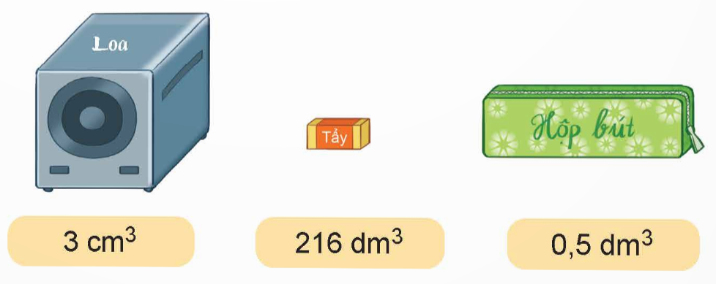
3
Chọn số đo thể tích phù hợp với mỗi đồ vật dưới đây.

Slide 13
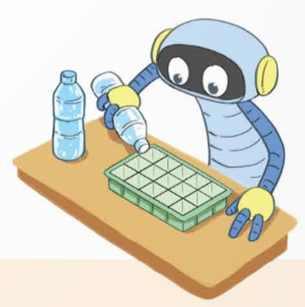
3
Rô-bốt dùng hai chai nước có thể tích là 0,5 l để đổ đầy nước vào các ô làm đá, mỗi ô có thể tích 8 cm³. Hỏi Rô-bốt có thể đổ đầy được nhiều nhất bao nhiêu ô? Biết 1 l = 1 dm³.
Bài giải:
Tổng số nước ở 2 chai là:
0,5 + 0,5 = 1 (l)
Đổi: 1 l = 1 dm³ = 1 000 cm³
Rô-bốt có thể đổ đầy được nhiều nhất số ô là:
1 000 : 8 = 125 (ô)
Đáp số: 125 ô làm đá.

Slide 15
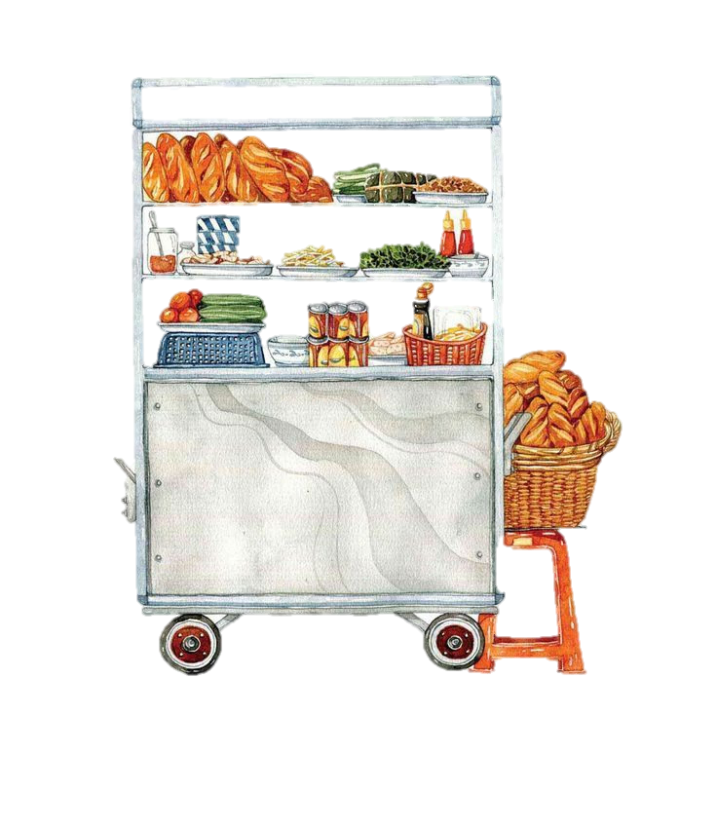
TRÒ CHƠI :
TRÒ CHƠI :
BÁN BÁNH MÌ
BÁN BÁNH MÌ

Slide 16
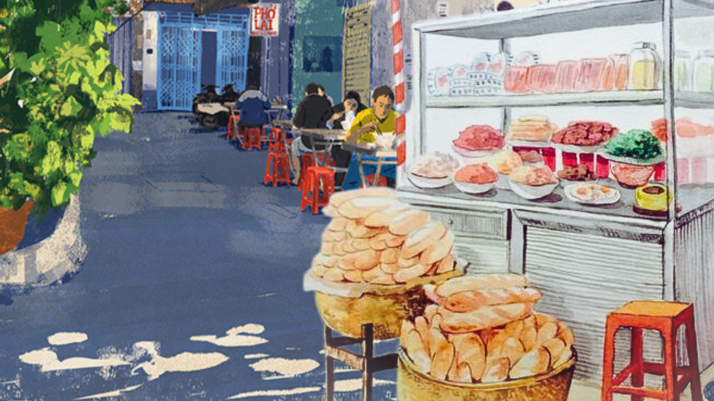
Những chiếc bánh mì nóng giòn đã sẵn sàng, các cháu hãy trả lời các câu hỏi để giúp bà bán bánh mì nhé! Mỗi ổ bánh mì được bán đi các tổ sẽ được cộng một bông hoa điểm thưởng.

Slide 17
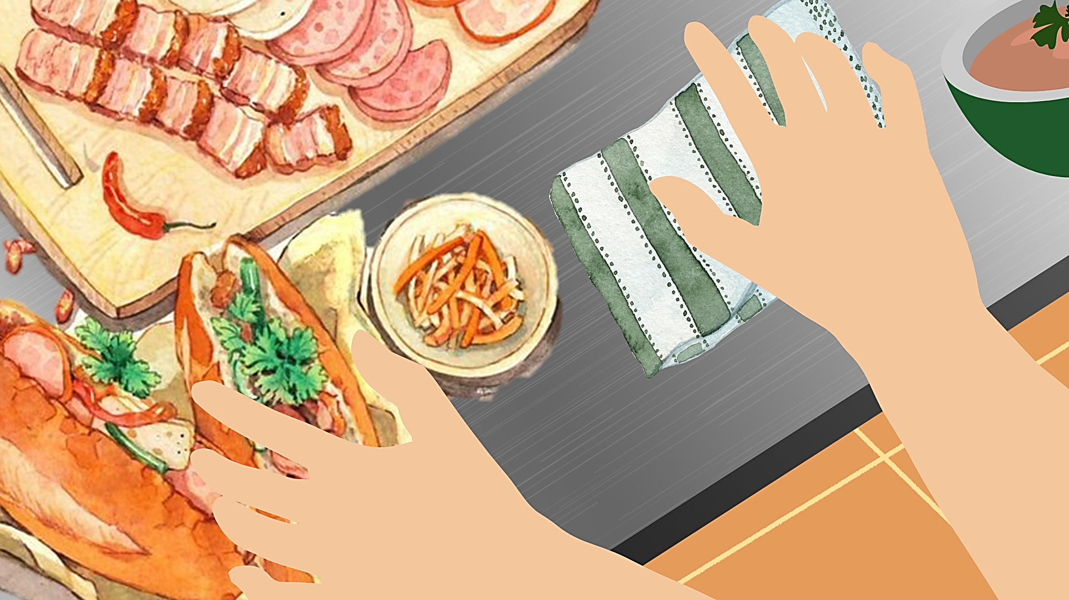
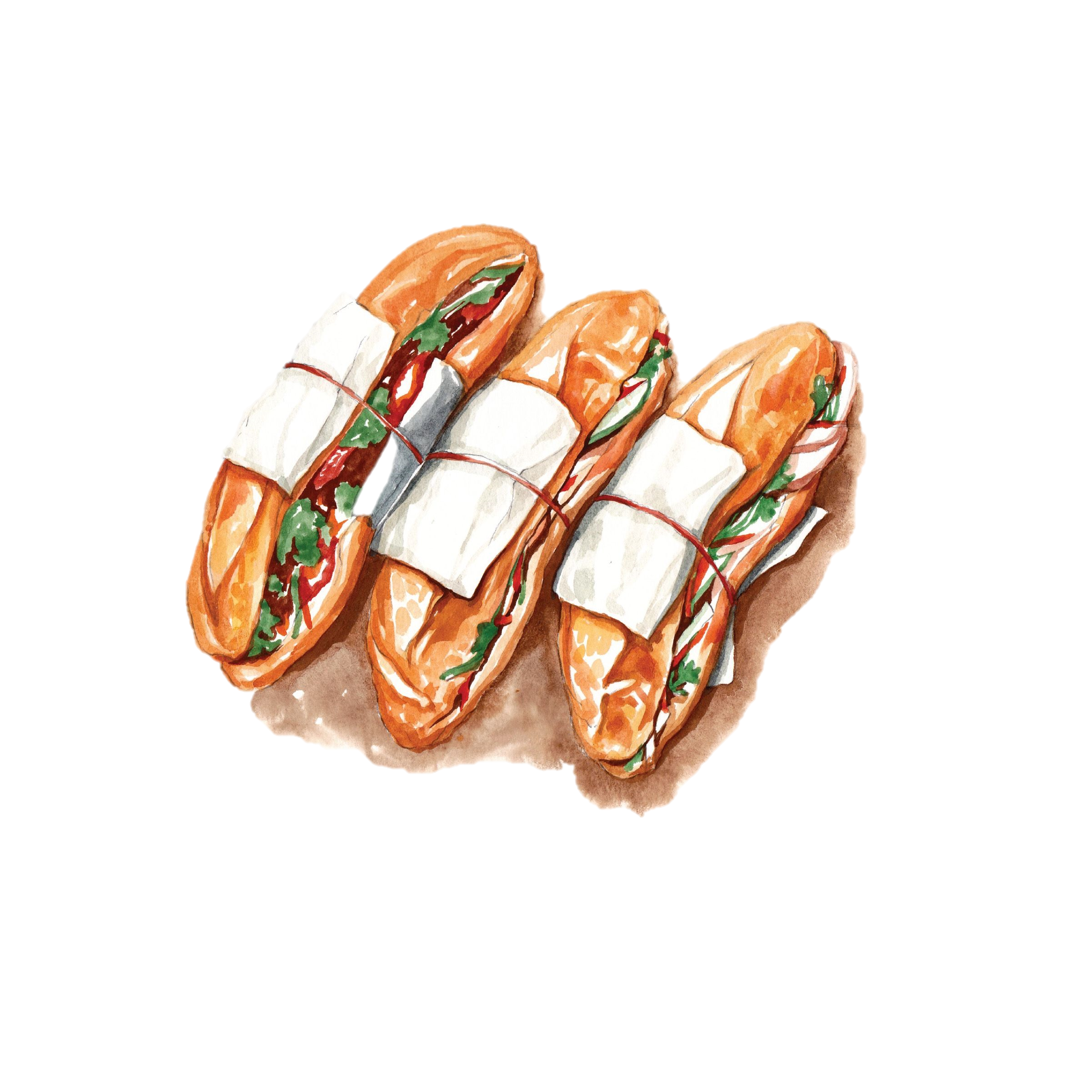
1 dm³= ...cm³
VÍ DỤ:
VÍ DỤ:
Câu 1:
Câu 1:
100
10
1 000
10 000
Notes:
GV CLICK CHUỘT VÀO KHUNG ĐÁP ÁN → XUẤT HIỆN KẾT QUẢ ĐÚNG/SAI

Slide 18
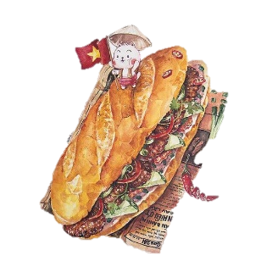
1 dm³ 9 cm³ = ...cm³
Câu 2:
Câu 2:
10900
109
1090
1 009
Notes:
GV CLICK CHUỘT VÀO KHUNG ĐÁP ÁN → XUẤT HIỆN KẾT QUẢ ĐÚNG/SAI

Slide 19
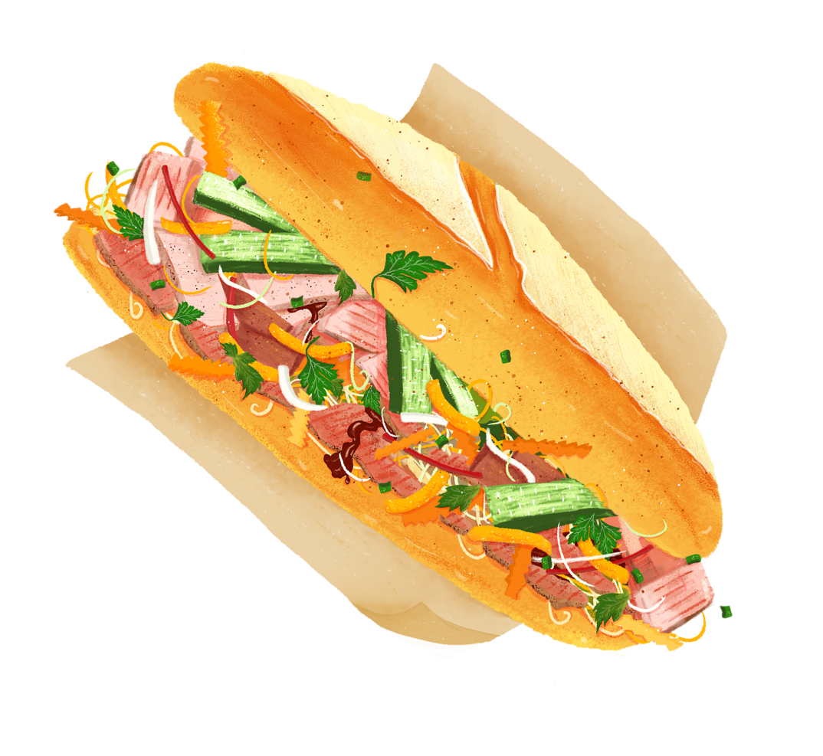
3 dm³16 cm³ = ….cm³ là:
Câu 3:
Câu 3:
316
3 106
3 160
3 016
Notes:
GV CLICK CHUỘT VÀO KHUNG ĐÁP ÁN → XUẤT HIỆN KẾT QUẢ ĐÚNG/SAI

